Slide 1
المحاضرة السابعه
مقرر انتاج الزينة والنباتات الطبية والعطرية
الجزء الثاني ( النباتات الطبية والعطرية)
طلاب المستوي الثالث شعبه التربية
الفصل الدراسي الثاني
إعداد
أ.د/ ياسر عبدالفتاح عبدالعاطى غطاس
استاذ زهور ونباتات الزينه والنباتات الطبية وزراعة الانسجة المساعد
قسم البساتين – كلية الزراعة – جامعة بنها
2020

Slide 2
اهم التوصيات للنهوض بانتاج وتصدير النباتات الطبية والعطرية:-
1- العمل علي فتح أسواق تجارية للنباتات الطبية والعطرية أمام الدول العربية والأوروبية
2 ـ إنشاء اتحاد عربي لإنتاج وتصنيع وتسويق النباتات الطبية والعطرية.
3 ـ تعزيز التعاون الاقليمي والدولي لاستخلاص الأعشاب والزيوت من النباتات الطبية والعطرية
4 ـ الاهتمام بتجهيز وتغليف وتعبئة النباتات الطبية وفقاً لأدق المعايير الدولية.
5ـ وضع سياسة عامة لإنشاء صيدلية الأعشاب العربية

Slide 3
أساليب أنتاج النباتات الطبية:
أولا الأسلوب التقليدى:
وفيه يقوم المزارع بجميع عمليات الزراعة التقليدية كما يستخدم الأسمدة و المبيدات الكيماوية و كذلك يستخدم منظمات النمو الكيماوية.
مميزاته: بسيط – سهل – قليل التكاليف.
عيوبه: لا يصلح فى حالة طلب منتجات خالية من متبقيات المبيدات و الأسمدة للتصدير.

Slide 4
ثانيا أسلوب الزراعة الحيوية:
و فيه يقوم المزارع بجميع عمليات الزراعة التقليدية إلا أنه لايستخدم الأسمدة الكيماوية ويستعيض عنها باستخدام التسميد العضوى (بلدى -دواجن – ماشبة – أخضر) و الحيوى (مجموعة من السلالات البكتيرية تقوم بعدة وظائف مثل: تثبيت النيتروجين الجوى – تحليل الفوسفور – أفراز الأحماض – قتل مسببات الأمراض و غيرها) وكذلك لا يستخدم لمكافحة الآفات المبيدات الكيماوية و إنما يستخدم المواد الغير ملوثة للبيئة ذات الأصل العضوى مثل الكبريت بنوعيه (زراعى – ميكرونى) و الكائنات الحية مثل الخميرة الأعداء الحيوية و المفترسات مثل أسد المن و خنافس أبو العيد و طفيل التريكوجراما و بكتيريا الباسلس و غيرها.
مميزاته: بسيط - سهل – قليل التكاليف.
عيوبه:انخفاض المحصول فى السنوات الأولى لتطبيقه.

Slide 5
ثالثا أسلوب الزراعة العضوية:
و فيه يقوم المزارع بتسجيل مزرعته فى نطاق إحدى الشركات أو الأتحادات التى تتولى إرشاده لأساليب الأنتاج و الحصاد و التعبئة و غيرها كما تساعده فى تسويق المنتج نظير رسوم تسجيل و متابعة و أشراف يقوم بدفعها كما تقوم بمنحه شهادة تسجيل دولية لمزرعته.
مميزاته:ضمان تسويق المنتج – تسجيل المزرعة دوليا
عيوبه: يتطلب بعض شروط خاصة مثل توافر رأس ماشية لكل فدان و وجود سور أشجار يحيط بالمزرعة – مرور ثلاث أعوام على الأقل لا تستخدم فيها الأسمدة و المبيدات الكيماوية فى حالة الأراضى القديمة و ستة أشهر فى حالة الأراضى الجديدة.

Slide 6
محددات أنتاج النباتات الطبية و العطرية:
1- الموقع الجغرافى: بعض النباتات تجود فى المناطق الحارة مثل الفانيليا – الكولا – الكينا و بعضها يجود فى المناطق الباردة مثل حشيشة الدينار – الزعفران – السحلب – الصنوبر.
2- الأرتفاع عن سطح البحر: بعض النباتات تجود (تنتج مواد فعالة أكثر) عند زراعتها فى مناطق مرتفعة عن سطح البحر مثل البن و الشاى.
3- نوعية التربة: تحدد نوعية التربة مدى نجاح زراعة نوع بها فمثلا لا ينصح بزراعة الديجيتالس و الصنوبر فى الأراضى الجيرية. و فى الأراضى الرملية تجود زراعة نباتات الحنضل و العرقسوس و بصل العنصل و الصبار. فى حين يفضل البلادونا و العتر و الحبوب العطرية الأراضى الطميية الخفيفة.

Slide 7
4- ملوحة التربة و المياه: بعض النباتات تتحمل إلى حد ما ملوحة التربة و المياه مثل البابونج و الشمر و الكسبرة. و بعضها شديد الحساسية للأملاح مثل الريحان و النعناع.
5- توافر مياه الرى: تتفاوت النباتات الطبية و العطرية فى إحتياجاتها المائية فبعضها يحتاج لكميات كبيرة من المياه مثل البردقوش (4240- 4625 م3/ف) و بعضها يحتاج كميات قليلة مثل الكسبرة (1105 – 1180 م3/ف).
6- إنتشار الحشائش: تتأثر النباتات الطبية و العطرية بوجود نوعية و مدى إنتشار الحشائش فى التربة فلا ينصح مثلا بزراعة النعناع فى الأراضى التى تنتشر بها الحشائش و خاصة النجيل فى حين تتحمل بعض الأنواع الأخرى مثل الريحان وجود بعض الأنواع من الحشائش الحولية.

Slide 8
7- فطريات التربة: لا ينصح بزراعة بعض الأنواع من النباتات الطبية مثل الكمون فى الأراضى الموبوئة بفطريات التربة و مسببات الذبول و من أهمها فطر الفيوزاريوم.
8- توافر الأيدى العاملة: بعض النباتات يحتاج لتوافر أعداد كبيرة من الأيدى العاملة مثل البابونج و الكركديه و الزعفران. وفى حالة عدم توافرها لا ينصح بزراعة هذه النباتات.
9- توافر الخبرة العملية: تحتاج النباتات الطبية و العطرية لتوافر خبرات خاصة بالزراعة و الجمع أو الحصاد و التجفيف و فى حالة نقص الخبرة فى أى من هذه العناصر يتاثر المحصول الناتج من حيث الكم و النوع.
10- توفر رأس مال مناسب: لمواجهة النفقات الخاصة بالأنتاج و عمل المجففات و المخازن و غيرها.

Slide 9
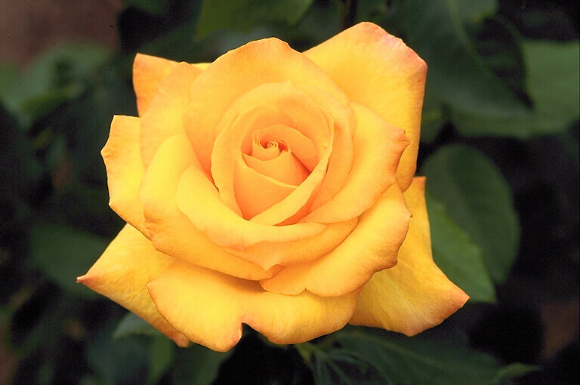


Thank You

